Slide 1
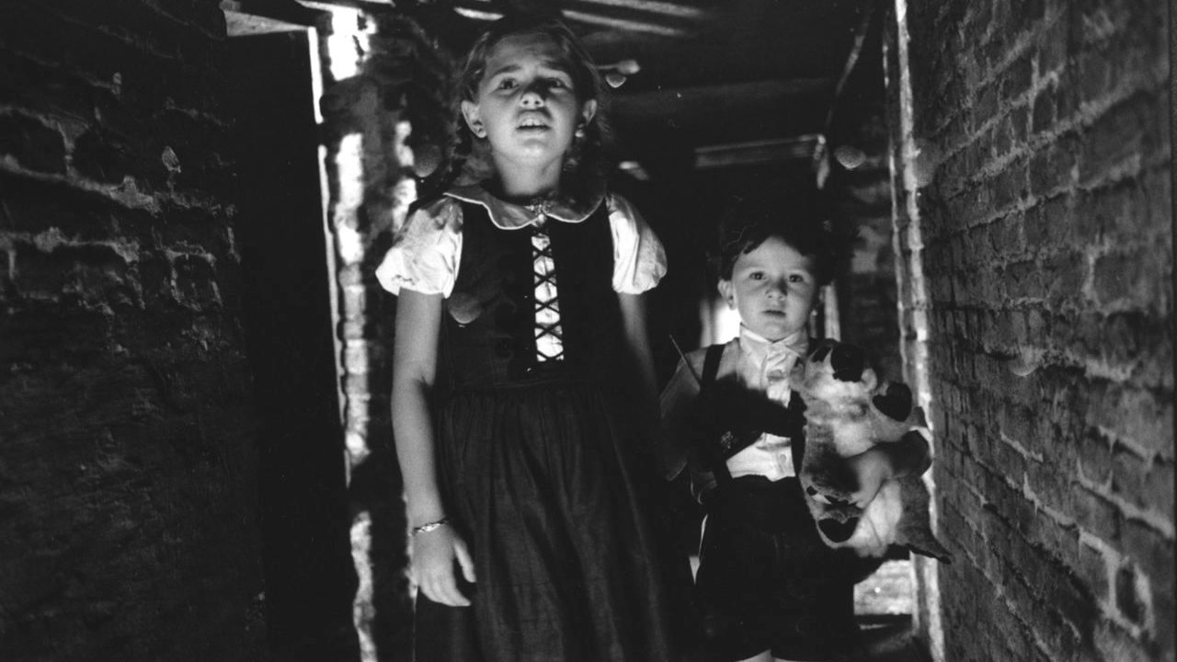
Buldermanden
1995
Instruktør: Jesper W Nielsen
Kameravinkler og beskæringer.
Lyssætning og lyd.

Slide 2
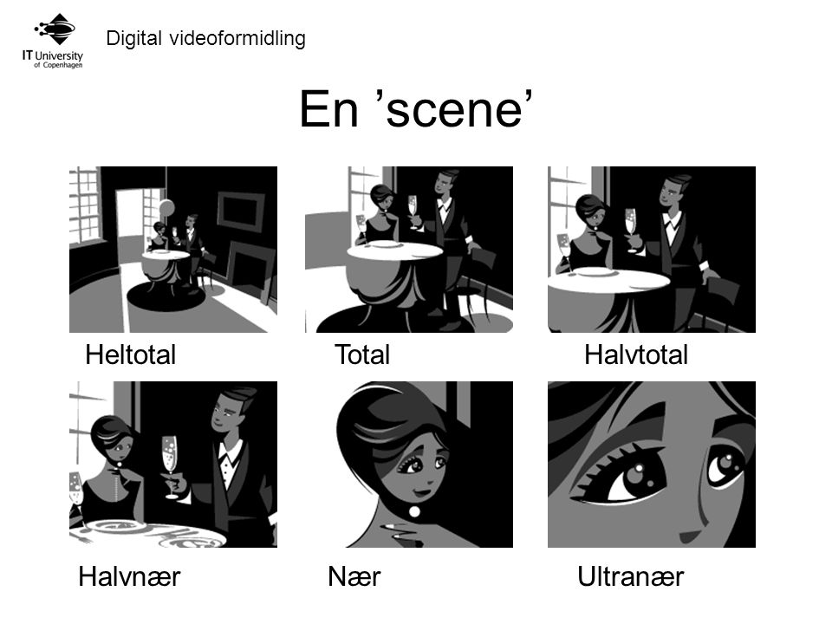
Fokus på omgivelserne
Kontekst/action
Aktivitet og ansigtsudtryk
Social afstand
Intim
Intens

Slide 3
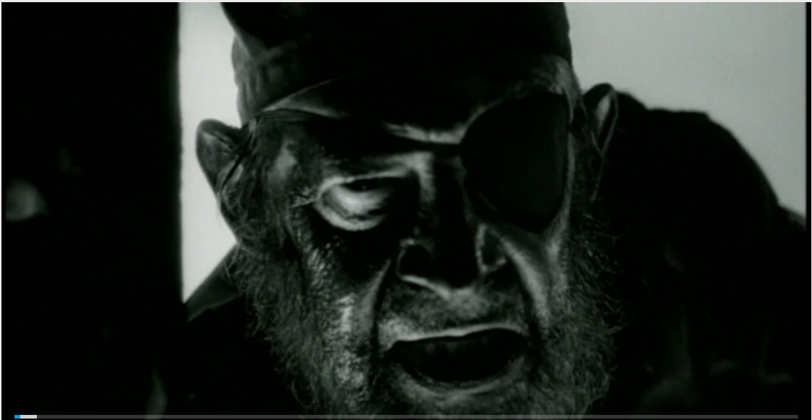
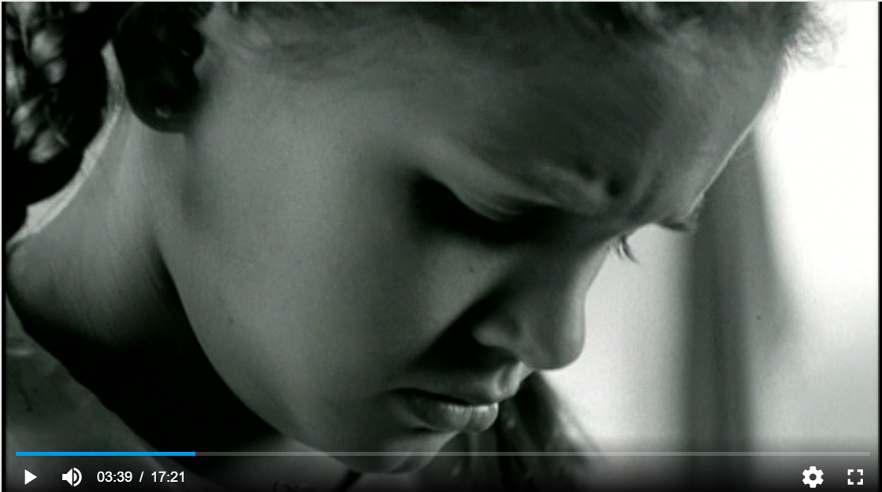
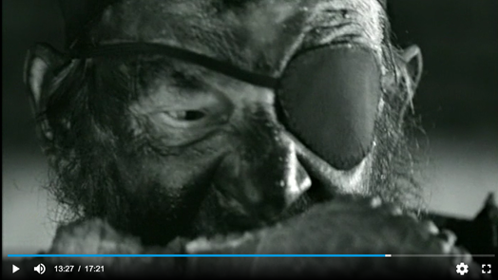
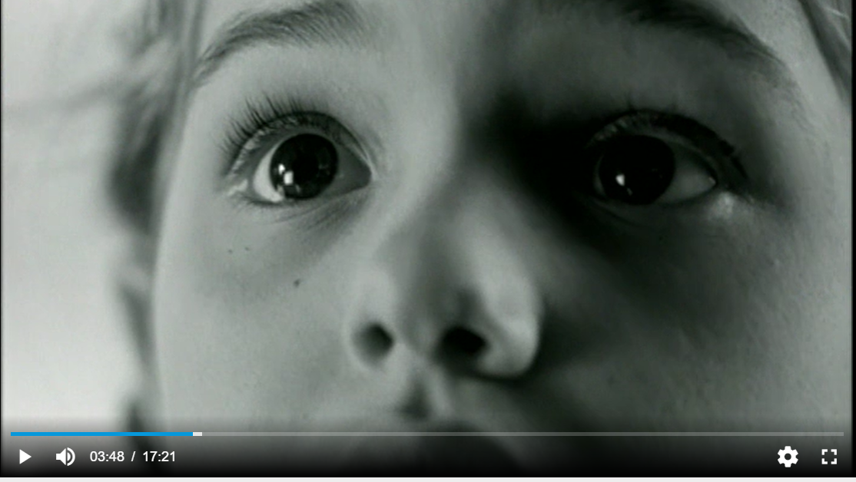
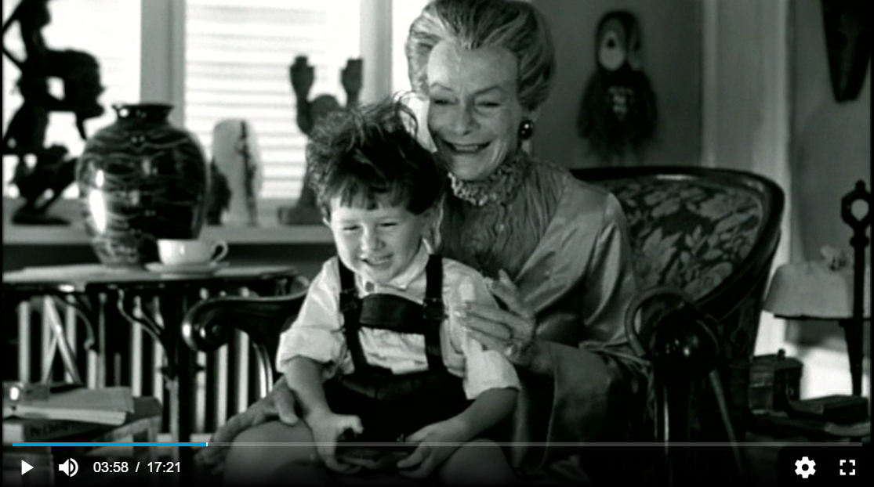
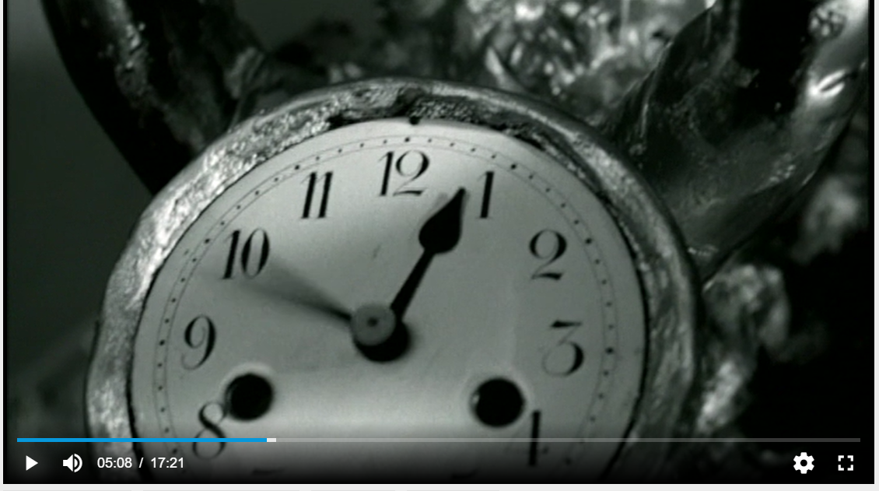
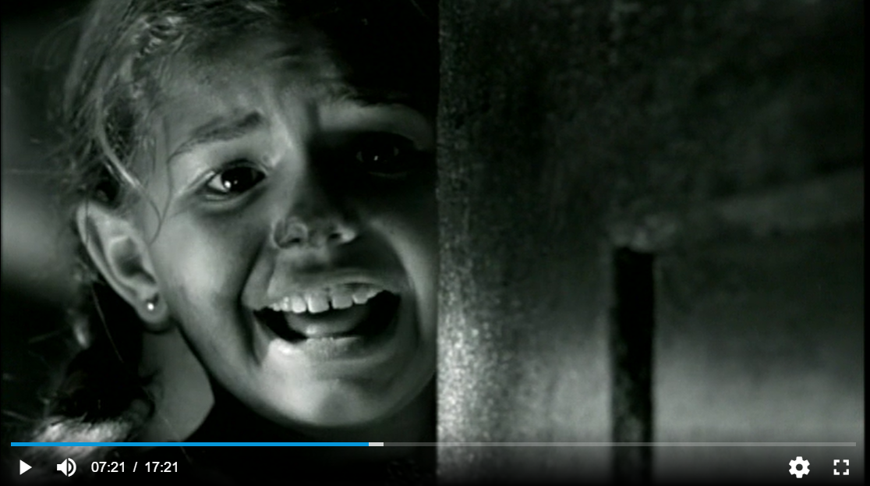
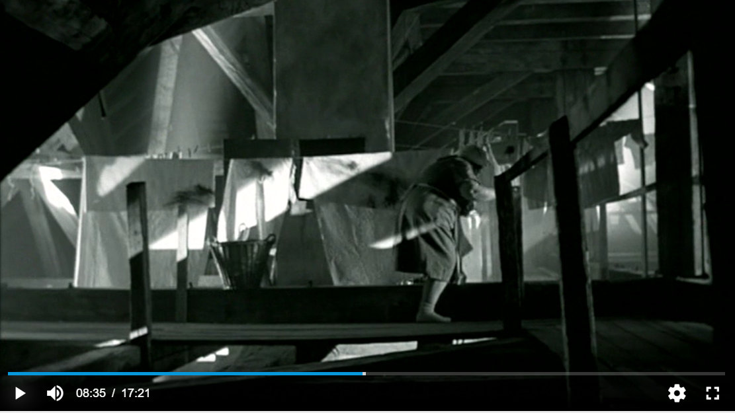
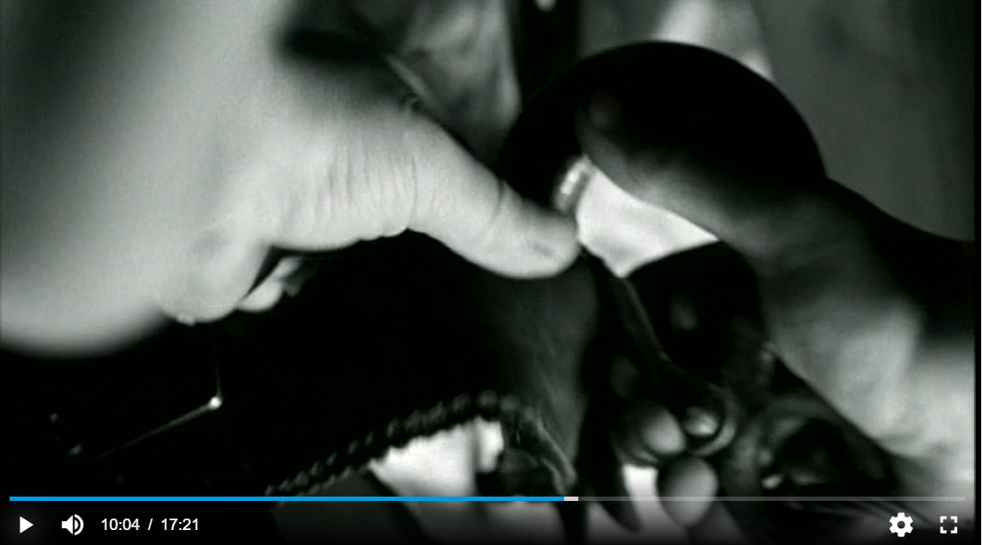
Beskæringer: ultranær, nær, halvtotal, total

Slide 4
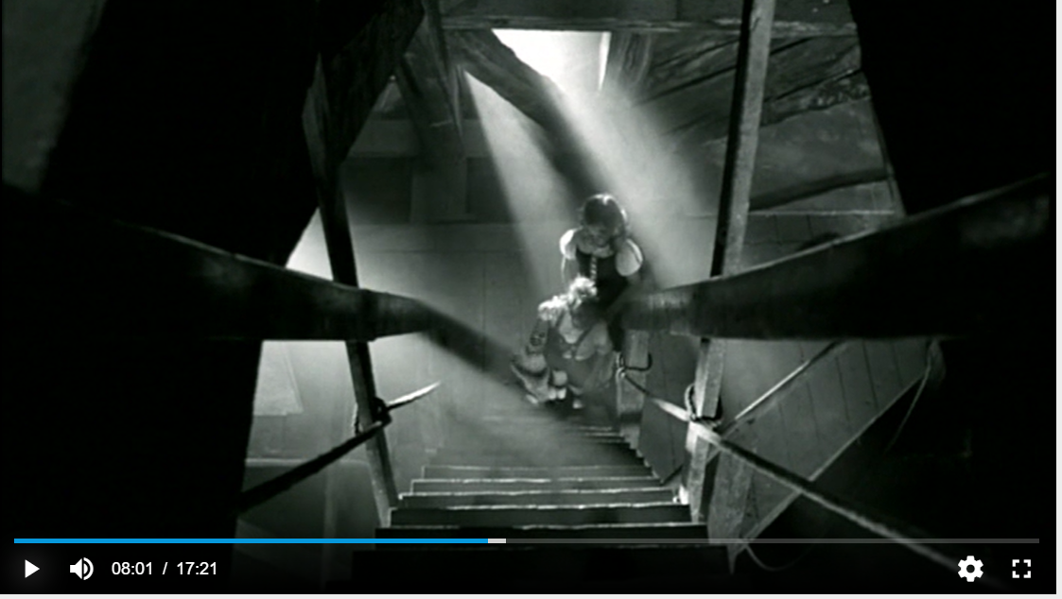
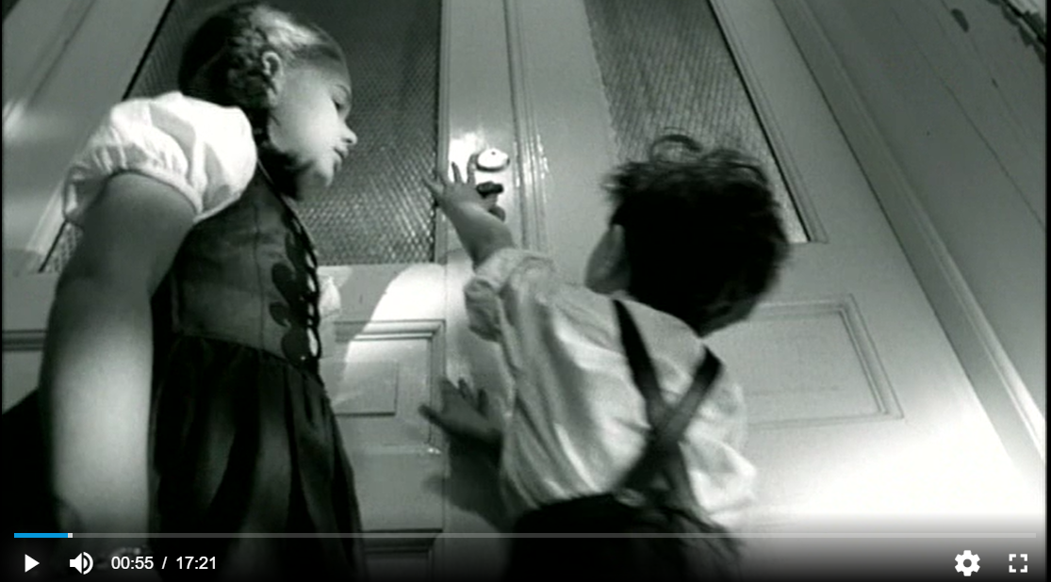
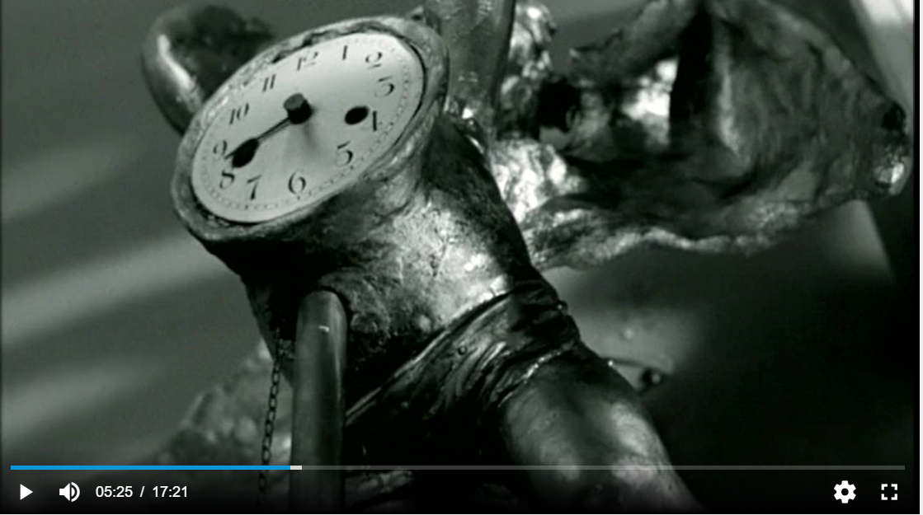
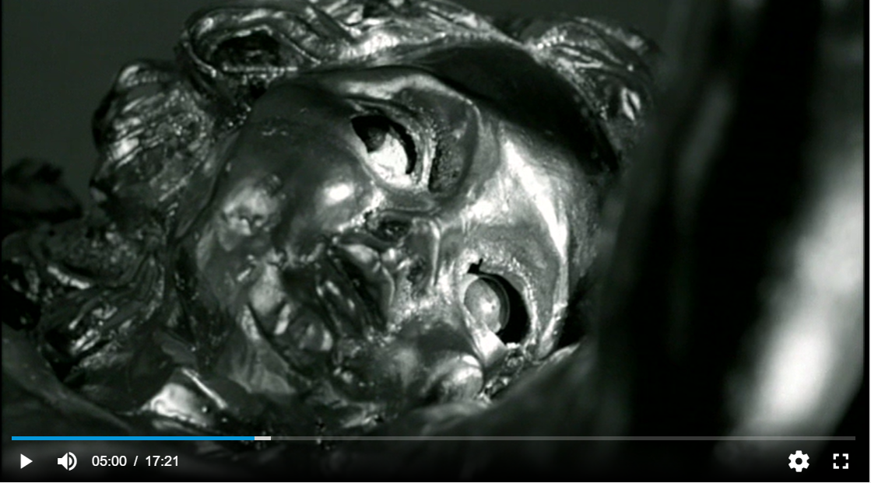
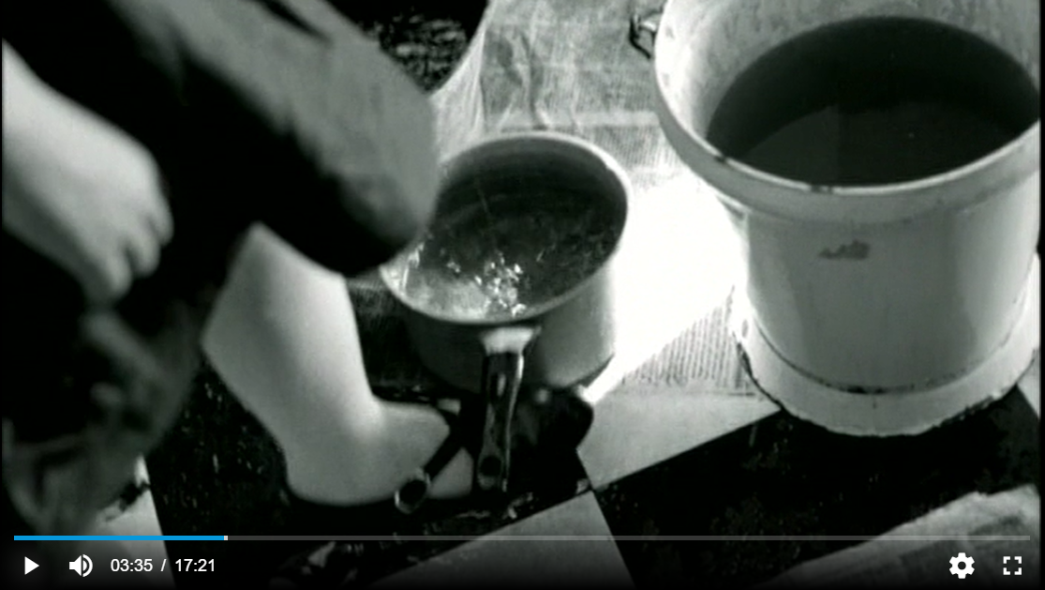
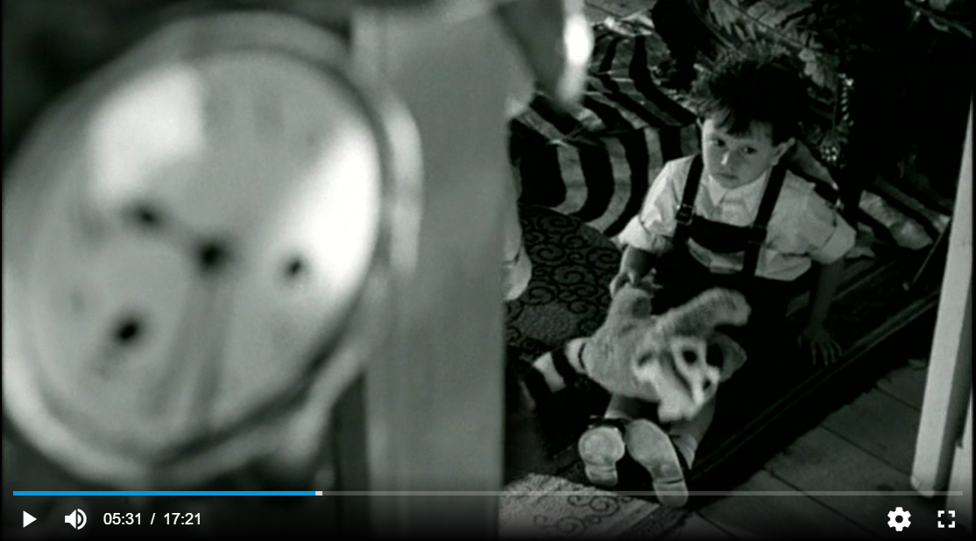
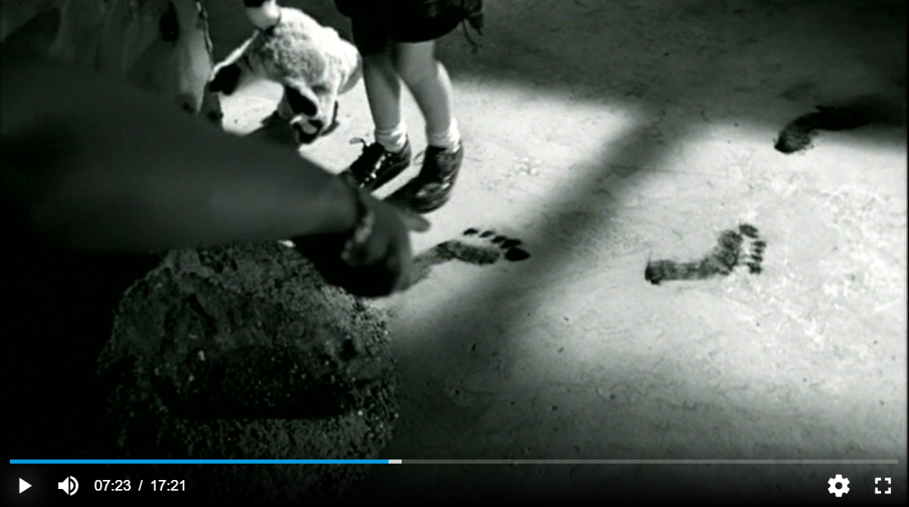
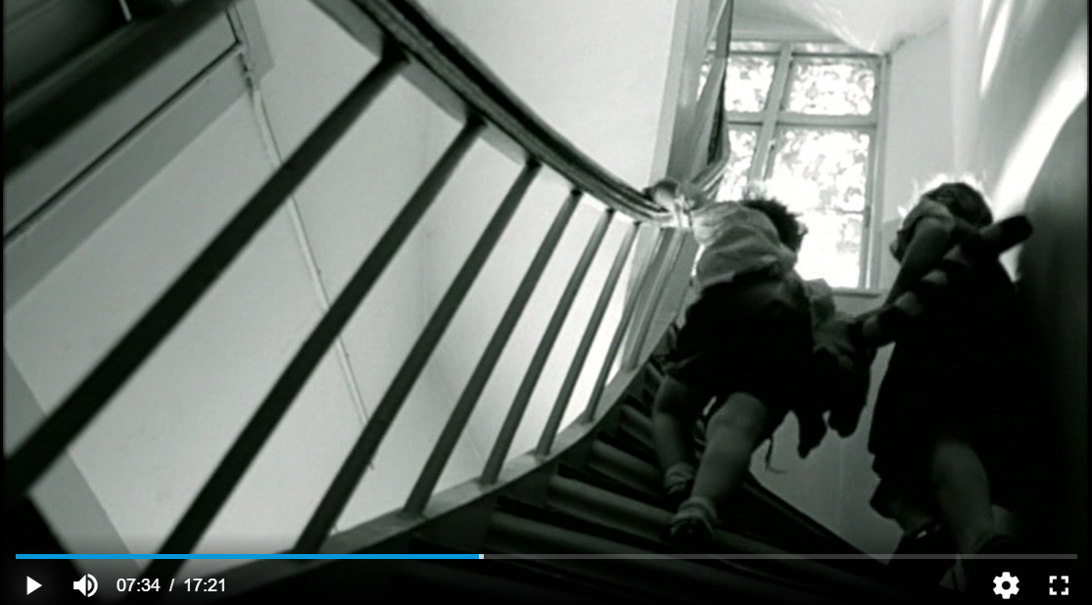
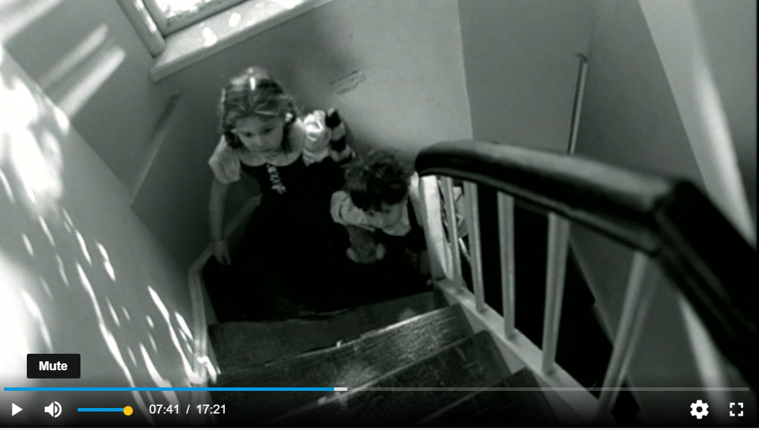
Kameravinkler: Fugleperspektiv og frøperspektiv

Slide 5
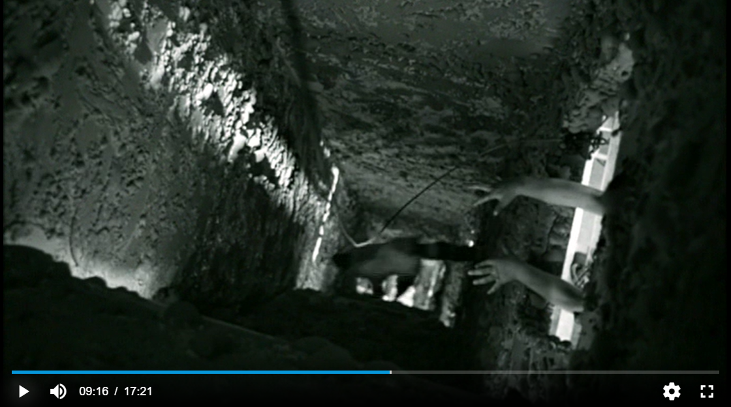
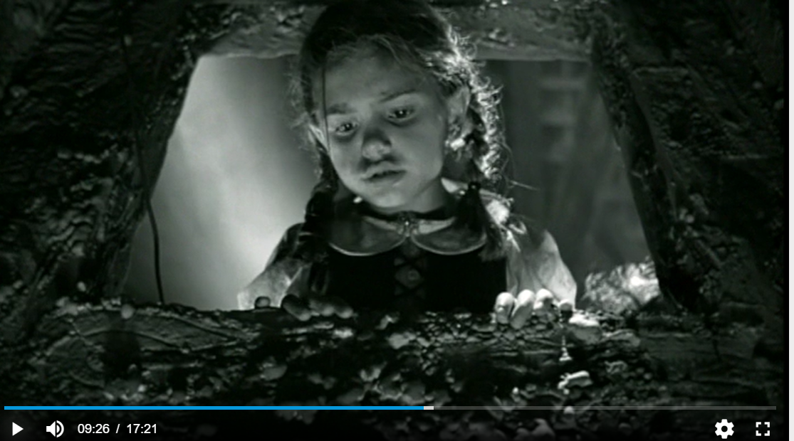
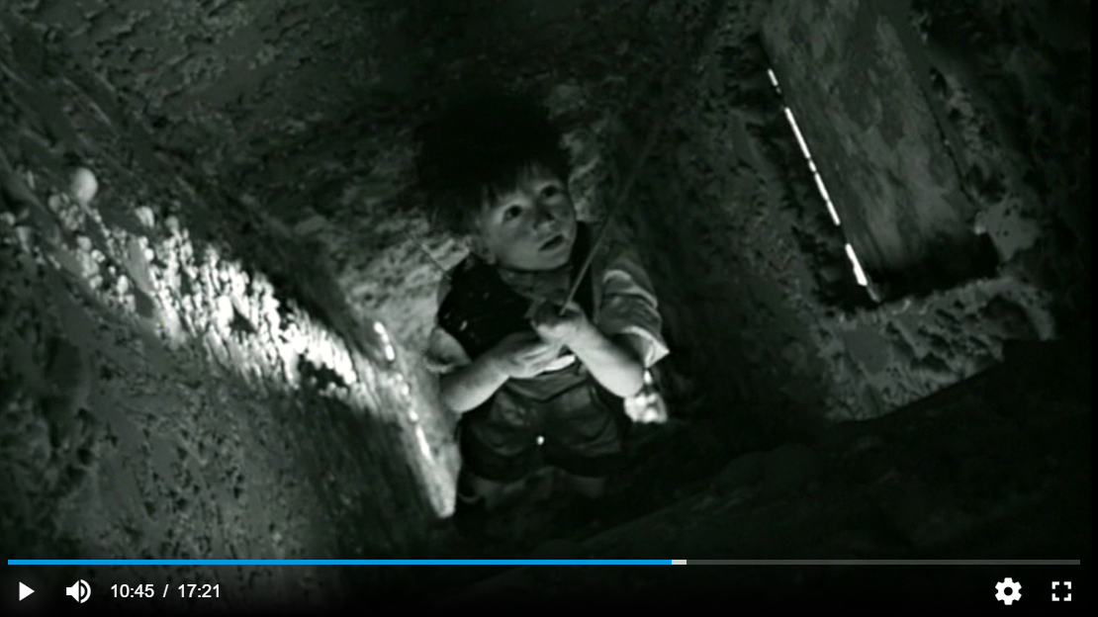
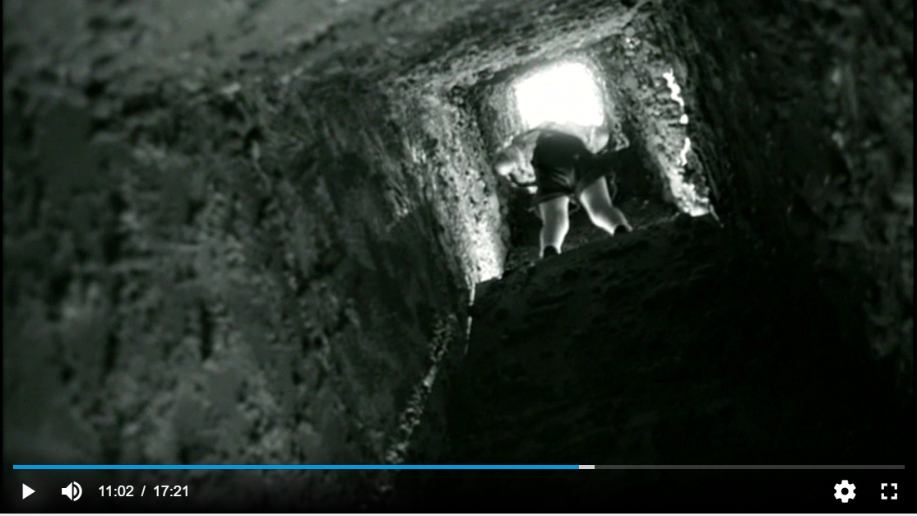
Kameravinkler: Fugleperspektiv og frøperspektiv

Slide 6
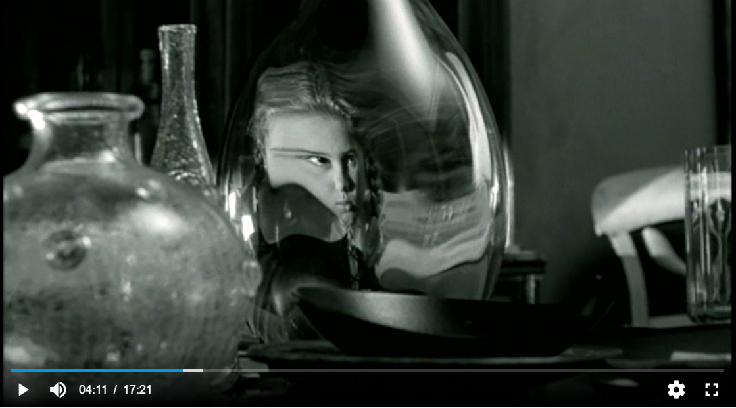
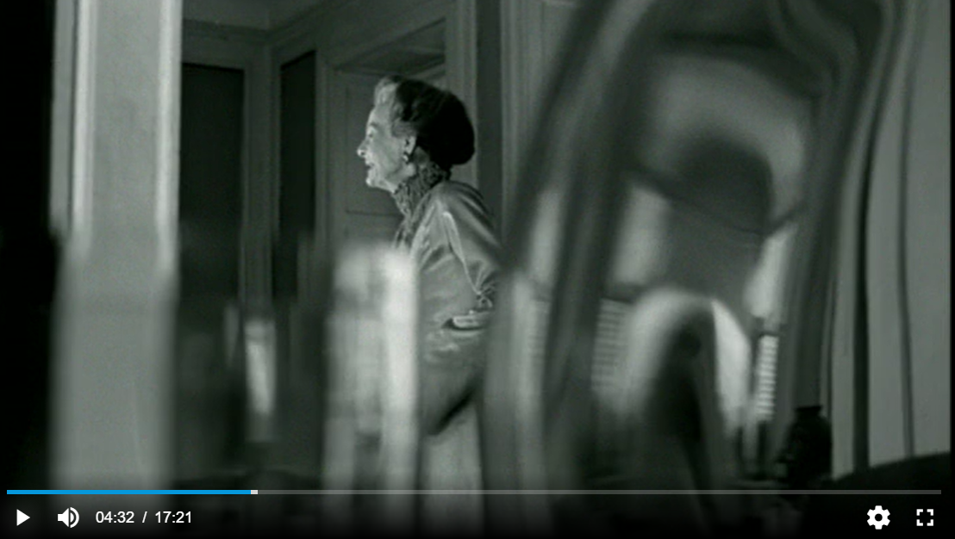
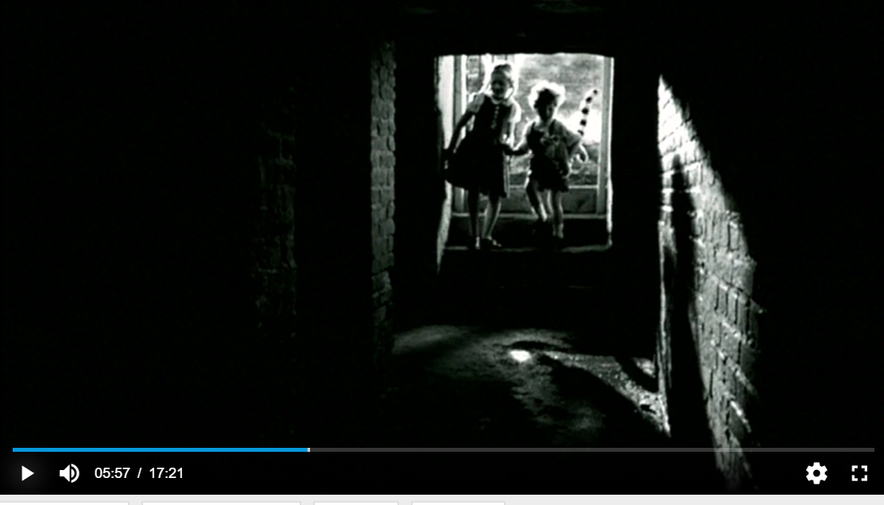
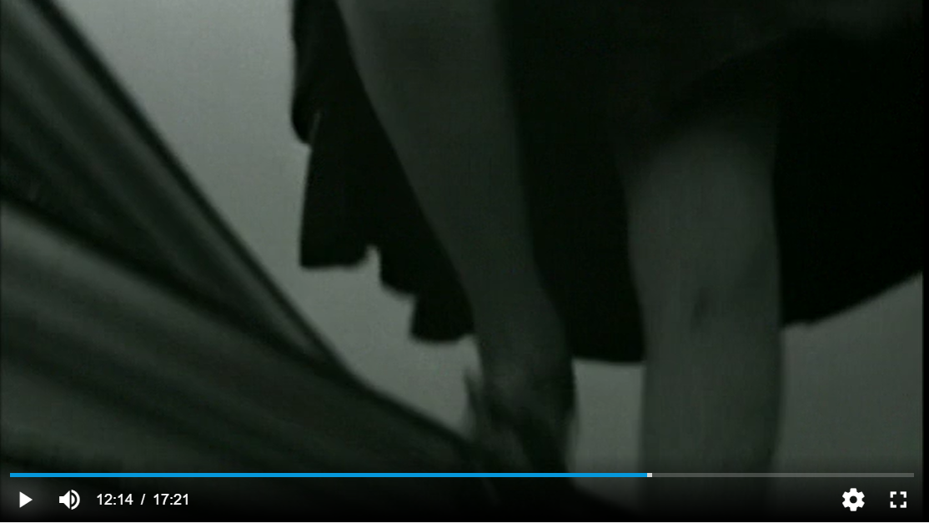
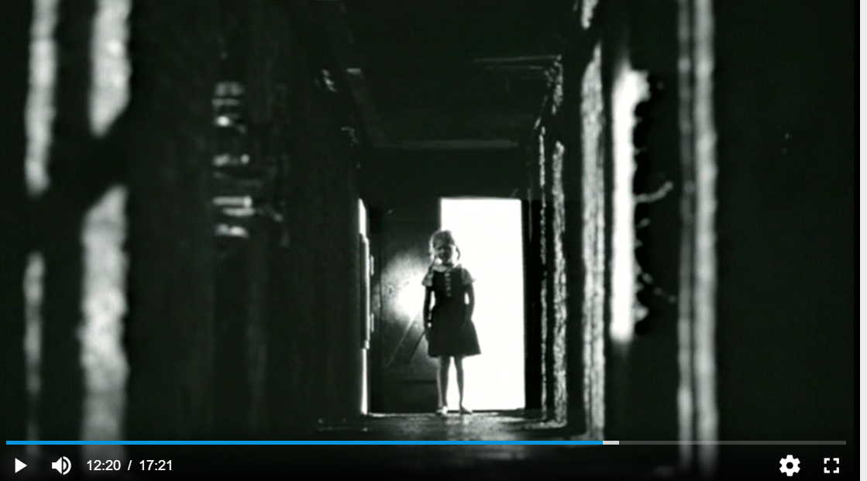
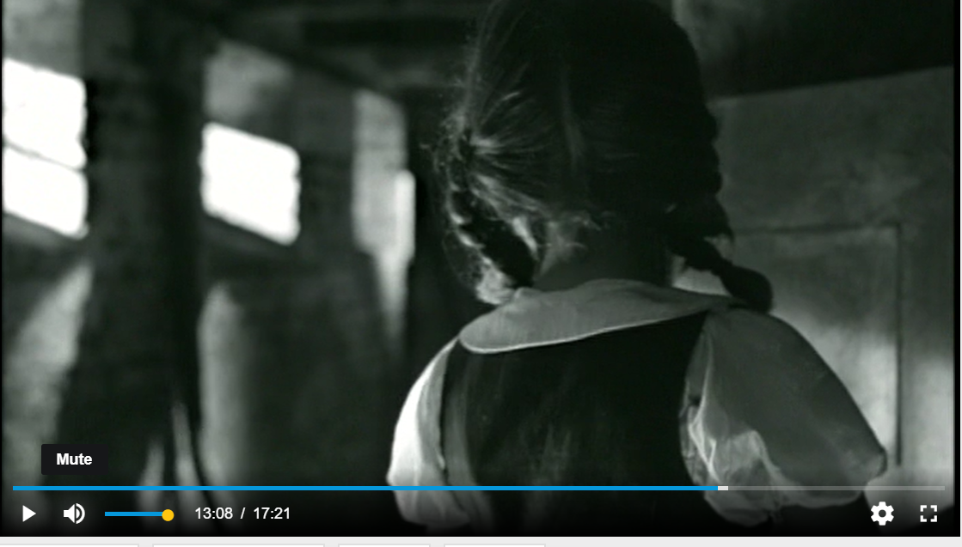
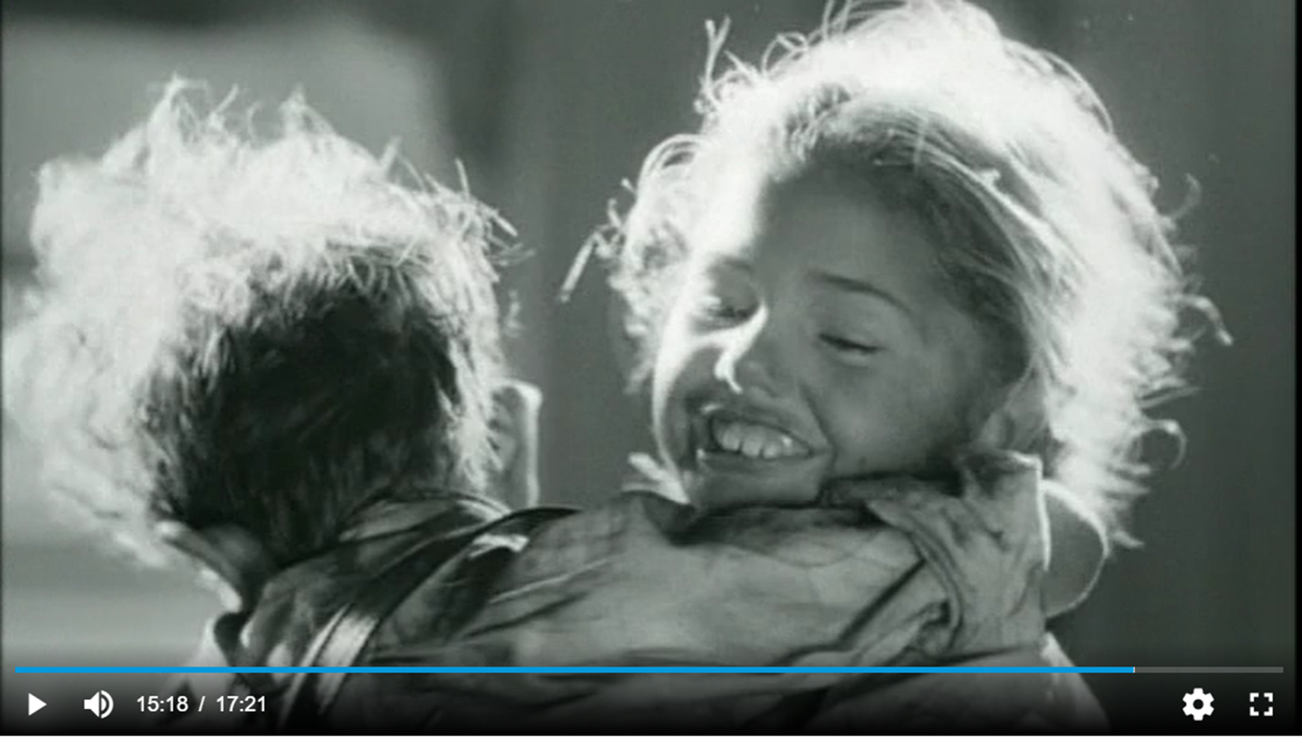
Filmiske virkemidler:
1) Ida kigger igennem flasken. Hendes ansigt forvrænges. 2) Mormoren ses fra Idas synsvinkel bag flaskerne. 3) Ida og Skrubsak i kælderen med lyset i ryggen. 4) Løb ned ad trapperne. Vild kameraføring. 5) Ida alene i kælderen. Den lange mørke gang. 6) Buldermandens skygge på væggen. 7)Ida genser lykkeligt skrubsak med lyset i håret som glorier.

Slide 7
Et nært beslægtet område er kameraets bevægelser. Eleverne skal kende forskel på en ydre og indre vinkel. Hvis ”øjne” er det, vi låner eller ser begivenhederne igennem? Sekvensen, hvor Ida skal ned at redde Skrubsak fra Buldermanden, er et fremragende eksempel på skift mellem subjektiv/oplevet/indre og objektiv/beskrivende/ydre kamerabevægelse. Jeg slutter som regel denne del af med at lægge op til iagttagelser af billedbeskæringer og opmærksomhed på lydsiden. Med skyldig respekt for aldersgruppen er et eller få eksempler nok. I Buldermanden er nærbilledet et indlysende valg. Hvordan kan det vise en persons følelser?
Inden trætheden melder sig, fokuserer vi så på filmens lydside. Det er utroligt, hvad der kan ske, når ”black screen” er slået til, og vi kun hører lyden. Selv når eleverne har kendskab til billedsiden, kommer lyden for alvor i fokus og tilføjer bevidst den dimension, den fortjener. Hvad husker eleverne? Lad dem høre filmens anslag. Et andet lille eksempel som udvidet illustration: Vis sekvensen, hvor Ida og Skrubsak er på vej op på loftet. Vis den først uden lyd. Vis den derefter uden billeder. Og til sidst i den kombinerede version.

